Slide 1
THỰC TẬP ĐỒ ÁN CƠ SỞ NGÀNH HỌC KỲ 1, NĂM HỌC 2023-2024
Xây dựng website bán máy tính
Giáo viên hướng dẫn:
[ThS./TS.] Võ Thành C
Sinh viên thực hiện:
Họ tên: Nguyễn Lâm Quốc Bảo
MSSV:110121007
Lớp:DA21TTA
Trà Vinh, tháng…12…… năm……2023…….

Slide 2
CHƯƠNG 1: TỔNG QUAN
Tổng quan về Dự án : Xây dựng website bán máy tính.
Dự án "Xây Dựng Website Bán Máy Tính" là một hành trình hứa hẹn, nơi công nghệ và thương mại điện tử hòa quyện để tạo nên một trải nghiệm mua sắm trực tuyến hoàn hảo. Đích đến của dự án không chỉ là việc phát triển một trang web chuyên nghiệp, mà còn là việc đáp ứng những yêu cầu đa dạng của cả người quản trị và người mua hàng.
Tại đây, tôi cố gắng kết hợp linh hoạt của Node.js và React.js, những công nghệ tiên tiến được hội tụ để tạo ra một nền tảng mạnh mẽ. Mô hình MVC, một cấu trúc tổ chức được chọn lựa, không chỉ giúp quản lý dự án một cách hiệu quả mà còn mang lại sự dễ bảo trì cho mã nguồn.

Slide 3
CHƯƠNG 1: TỔNG QUAN
Tổng quan về Dự án : Xây dựng website bán máy tính.
Xây dựng một kế hoạch chi tiết và có tổ chức, bắt đầu từ việc nghiên cứu đến việc thiết kế và lập trình. Đối tượng của dự án không chỉ là trang web, mà còn là sự phát triển cá nhân và chuyên nghiệp của sinh viên.
Hướng đến một kết quả cuối cùng là một trang web không chỉ đáp ứng mọi yêu cầu đặt ra mà còn là một tác phẩm nghệ thuật kỹ thuật. Quá trình nghiên cứu đến việc thiết kế và lập trình không chỉ giúp hoàn thiện kỹ năng bản than mà còn phản ánh hành trình từ ý tưởng đến hiện thực.
Dự án không chỉ là cơ hội để áp dụng kiến thức, mà còn là một bước quan trọng trong việc chứng minh khả năng sáng tạo và giải quyết vấn đề của sinh viên. Đồng thời đặt kỳ vọng vào sự thành công và đóng góp của dự án này vào sự phát triển của sự nghiệp cá nhân.

Slide 4

CHƯƠNG 2: NGHIÊN CỨU LÝ THUYẾT
1. Kiến thức cơ bản về Nodejs, Reactjs và MySQL
1.1 Nodejs: Môi trường, nền tảng thực thi đa chức năng
Nodejs, được xây dựng dựa trên Chrome's V8 JavaScript Engine, là một môi trường thực thi mã nguồn mở, hỗ trợ việc xây dựng ứng dụng mạng có khả năng mở rộng cao.
Nodejs đặc trưng bởi khả năng không chỉ sử dụng mã nguồn mở mà còn xử lý đa nhiệm và không đồng bộ, giúp hệ thống xử lý nhiều yêu cầu cùng lúc mà không làm giảm hiệu suất. Với kiến trúc event-driven, Nodejs là một lựa chọn mạnh mẽ cho phần server của ứng dụng, đảm bảo khả năng mở rộng dễ dàng khi có thêm người dùng.

Slide 5

CHƯƠNG 2: NGHIÊN CỨU LÝ THUYẾT
1. Kiến thức cơ bản về Nodejs, Reactjs và MySQL
1.2 Reactjs: Framework thiết kế giao diện cực mạnh mẽ
Reactjs là một thư viện JavaScript được phát triển bởi Facebook, thiết kế để xây dựng giao diện người dùng đơn trang (Single Page Applications). Sự linh hoạt của React.js đến từ cách nó quản lý trạng thái và cập nhật giao diện người dùng mà không làm tải lại toàn bộ trang web, cung cấp trải nghiệm người dùng mượt mà và nhanh chóng.
React.js không chỉ giúp xây dựng giao diện người dùng đẹp mắt mà còn quản lý trạng thái của ứng dụng một cách hiệu quả. Cơ chế Virtual DOM và khả năng tái sử dụng component giúp giảm bớt độ phức tạp của ứng dụng, giúp duy trì mã nguồn dễ bảo trì và mở rộng.

Slide 6

CHƯƠNG 2: NGHIÊN CỨU LÝ THUYẾT
1. Kiến thức cơ bản về Nodejs, Reactjs và MySQL
1.2 MySQL: Phần mềm tạo cơ sở dữ liệu cực linh hoạt
MySQL là một hệ thống quản trị cơ sở dữ liệu mã nguồn mở (Relational Database Management System, viết tắt là RDBMS) hoạt động theo mô hình client-server. RDBMS là một phần mềm hay dịch vụ dùng để tạo và quản lý các cơ sở dữ liệu (Database) theo hình thức quản lý các mối liên hệ giữa chúng.
MySQL là một trong số các phần mềm RDBMS. RDBMS và MySQL thường được cho là một vì độ phổ biến quá lớn của MySQL. Kể cả khi ban đầu nó chỉ được dùng rất hạn chế nhưng giờ nó đã tương thích với nhiều hạ tầng máy tính quan trọng như Linux, macOS, Microsoft Windows, và Ubuntu.

Slide 7
CHƯƠNG 2: NGHIÊN CỨU LÝ THUYẾT
2. Lý luận thiết kế và phát triển website
2.1 Quy trình phát triển website
2.2 Tích hợp giữa Frontend và Backend
Quy trình phát triển website yêu cầu sự linh hoạt, với điều tiên quyết cần phải tìm hiểu các thành phần của website từ đó mới tiến hành thiết kế, triển khai và quản lý dự án.Các bước từ việc tìm hiểu, xác định yêu cầu đến triển khai và duy trì đều quan trọng để đảm bảo một ứng dụng hoạt động mạnh mẽ và ổn định.
Việc tích hợp giữa phần frontend và backend là chìa khóa để xây dựng một ứng dụng hoàn chỉnh. Truyền thông dữ liệu hiệu quả, quản lý trạng thái và xử lý yêu cầu đòi hỏi sự hiểu biết sâu sắc về cả hai phía của ứng dụng.
Việc tích hợp hiệu quả yêu cầu sự hiểu biết về RESTful APIs và MySQL. RESTful APIs cung cấp một cách tiếp cận đơn giản và linh hoạt, trong khi MySQL cho phép truy vấn dữ liệu theo nhu cầu, giúp tối ưu hóa việc truyền thông.

Slide 8
CHƯƠNG 2: NGHIÊN CỨU LÝ THUYẾT
3. Giả thiết khoa học và phương pháp nghiên cứu
3.1 Hiệu suất và sự linh hoạt
3.2 Phát triển và kiểm thử
Giả thiết cơ bản của dự án là sự kết hợp giữa Node.js và React.js sẽ tạo ra một hệ thống website thương mại điện tử mạnh mẽ với hiệu suất cao và trải nghiệm người dùng đáng chú ý. Điều này dựa trên khả năng của Node.js xử lý đa nhiệm và sự linh hoạt của React.js trong quản lý trạng thái.
Phương pháp nghiên cứu sẽ áp dụng tích hợp liên tục để đảm bảo sự linh hoạt trong quá trình phát triển và kiểm thử hiệu suất để đánh giá khả năng chịu tải và ổn định của hệ thống trong môi trường thực tế.

Slide 9
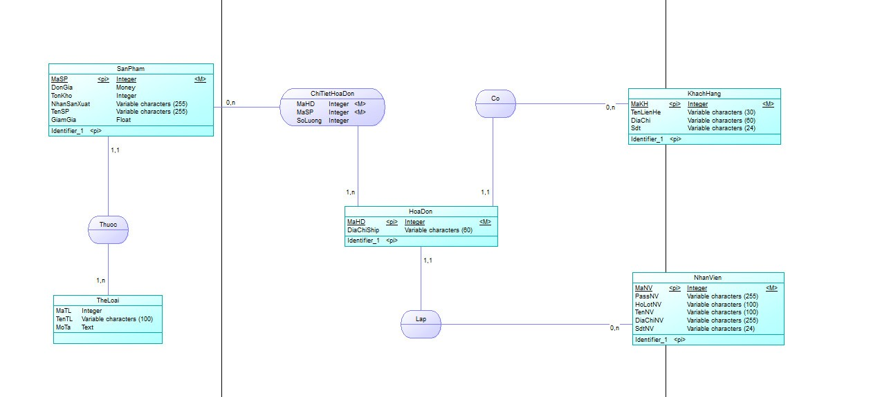
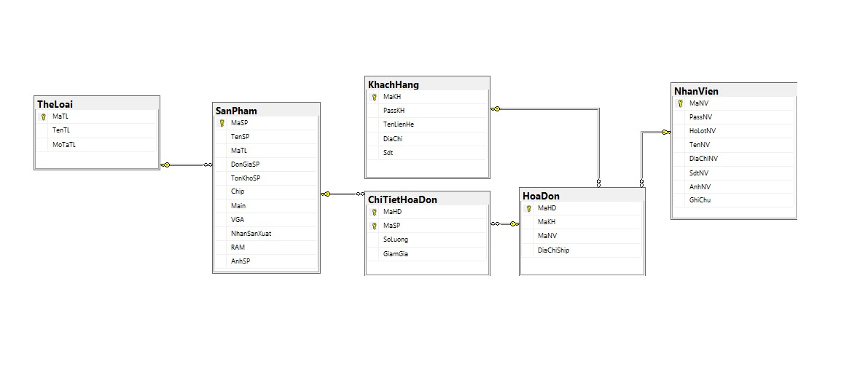
CHƯƠNG 3: HIỆN THỰC HÓA NGHIÊN CỨU
1. Phân tích và thiết kế dữ liệu
Thiết kế lược đồ cơ sở dữ liệu cho dự án
Thiết kế database cho dự án

Slide 10
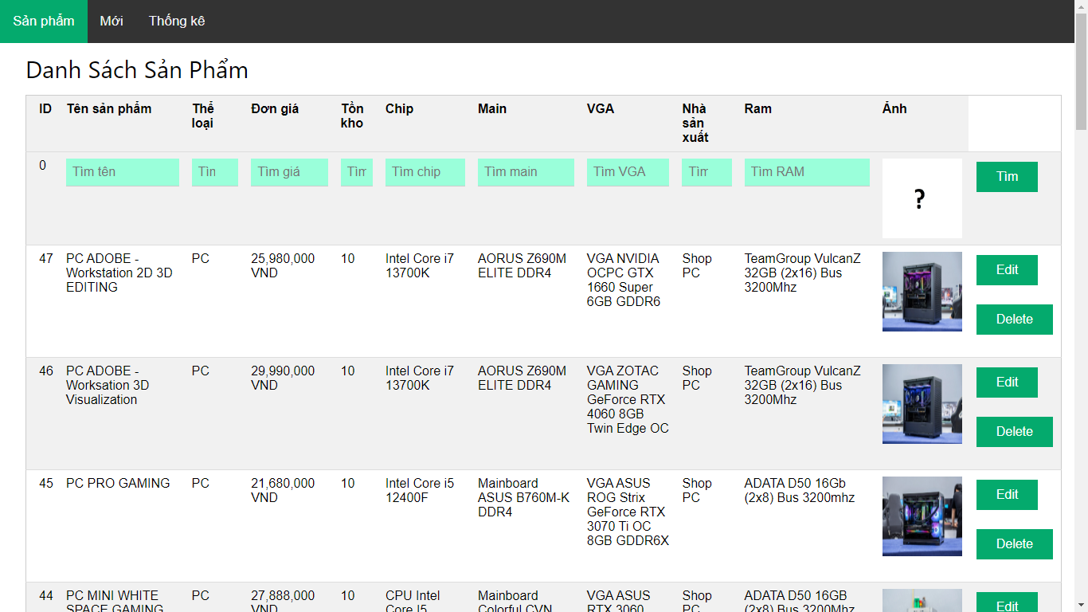
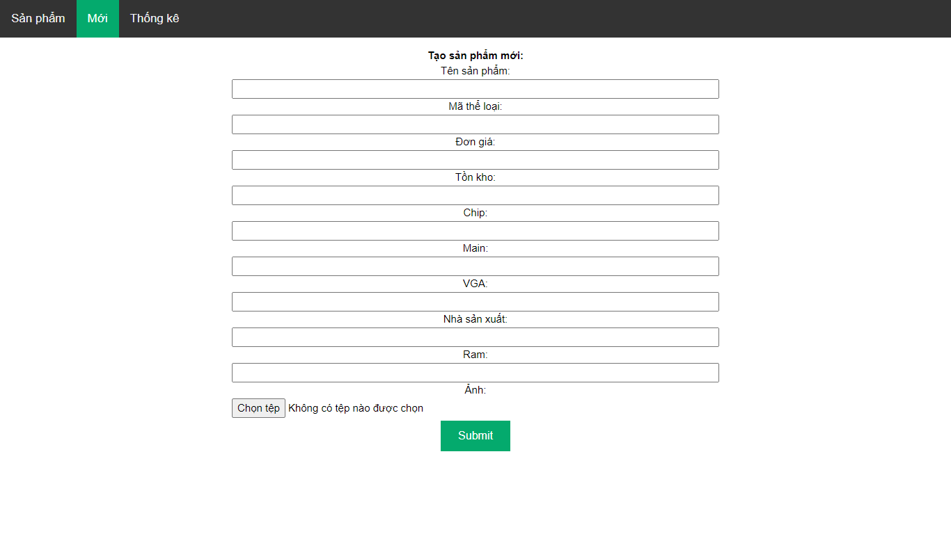
CHƯƠNG 3: HIỆN THỰC HÓA NGHIÊN CỨU
2. Tạo và thiết kế trang server cho ứng dụng
Thêm sản phẩm vào danh sách.
Thêm chức năng thêm, sửa, xóa sản phẩm

Slide 11
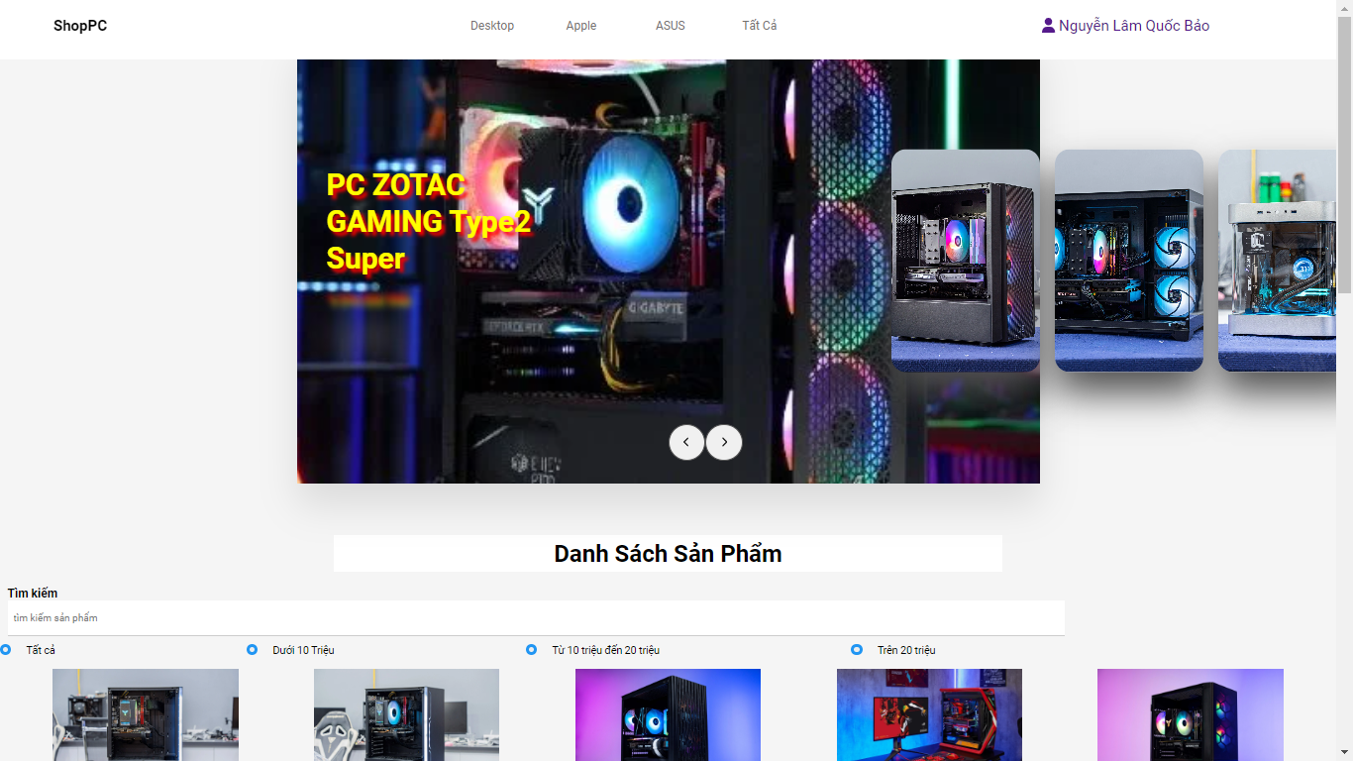
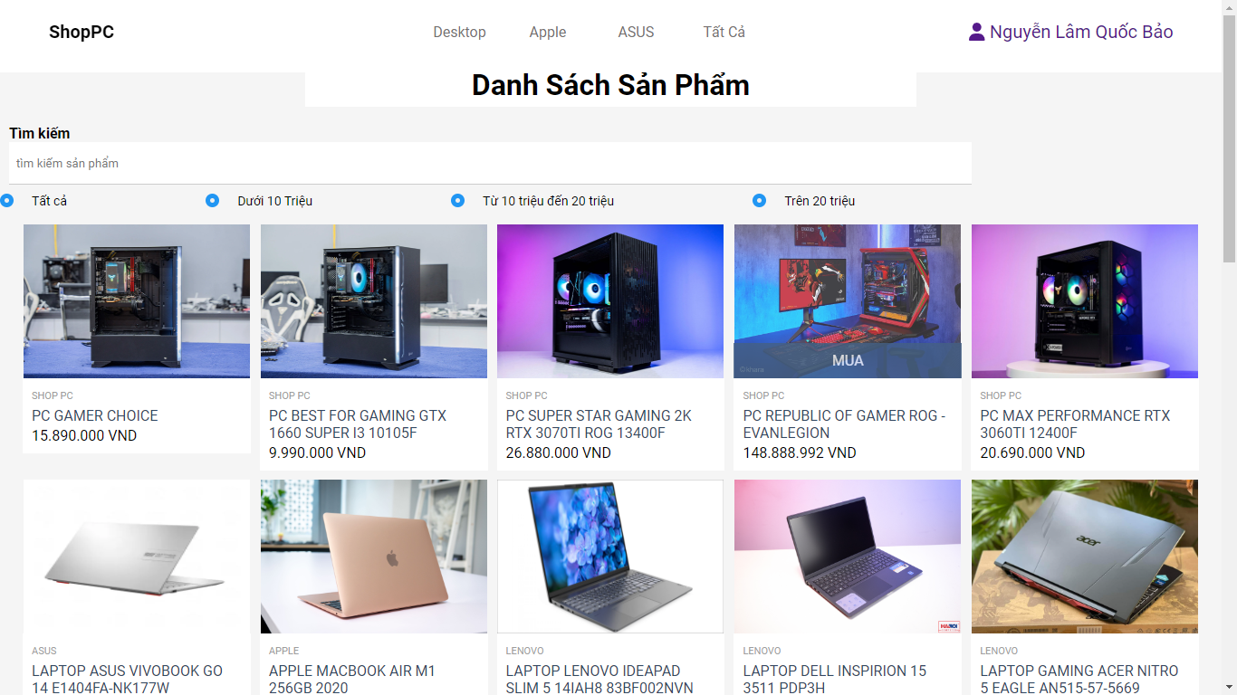
CHƯƠNG 3: HIỆN THỰC HÓA NGHIÊN CỨU
3. Tạo, thiết kế trang giao diện trên reactjs
Tạo trang giao diện cho dự án
Thiết kế trang giao diện cho dự án

Slide 12
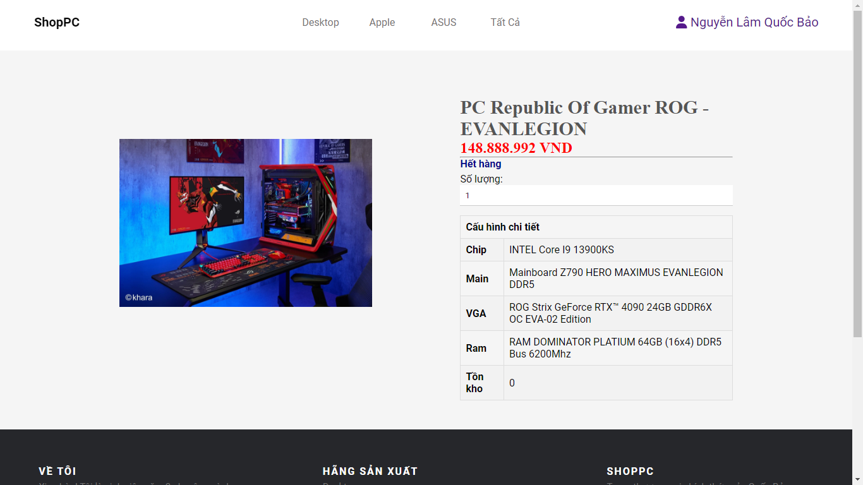
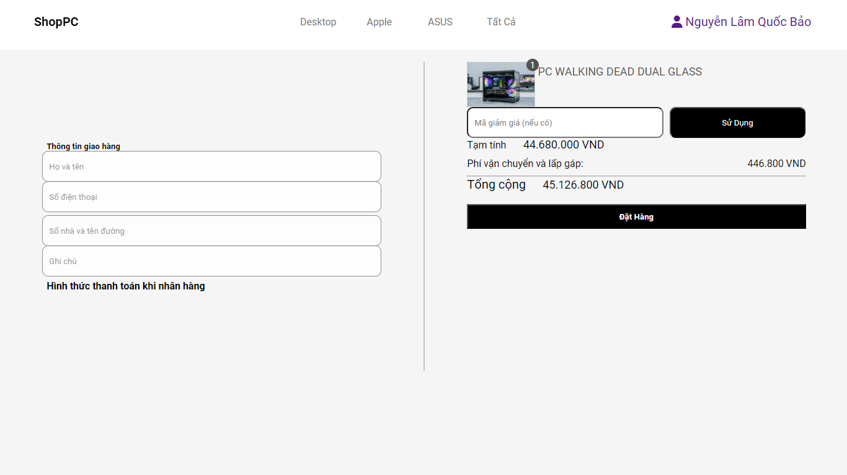
CHƯƠNG 3: HIỆN THỰC HÓA NGHIÊN CỨU
4. Thêm trang chi tiết sản phẩm và đặt hàng trên reactjs
Thêm trang chi tiết sản phẩm cho dự án.
Thêm trang đặt hàng cho dự án.

Slide 13
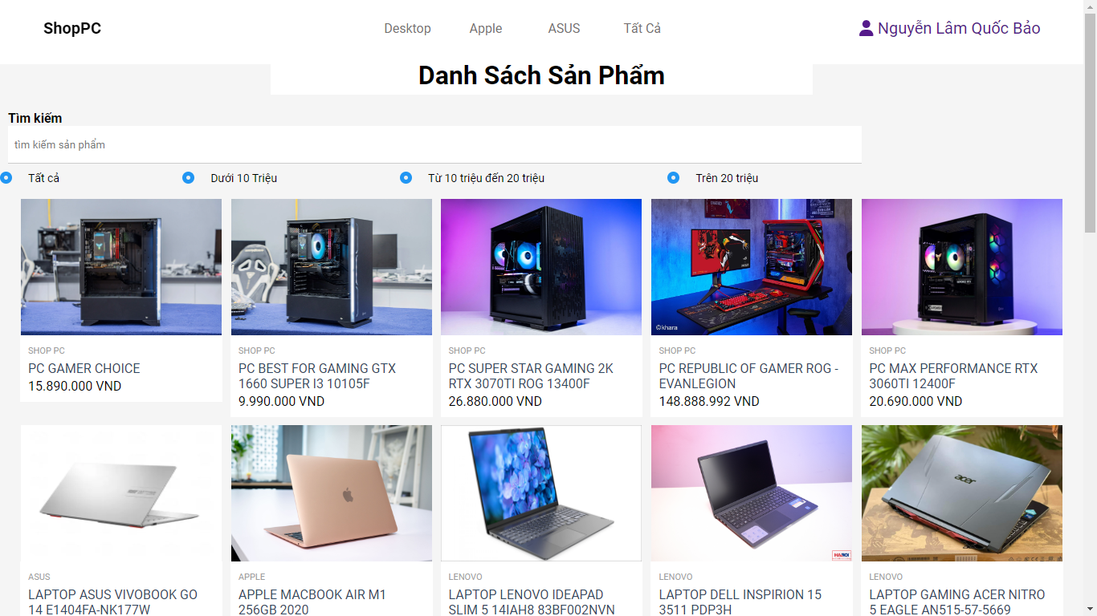
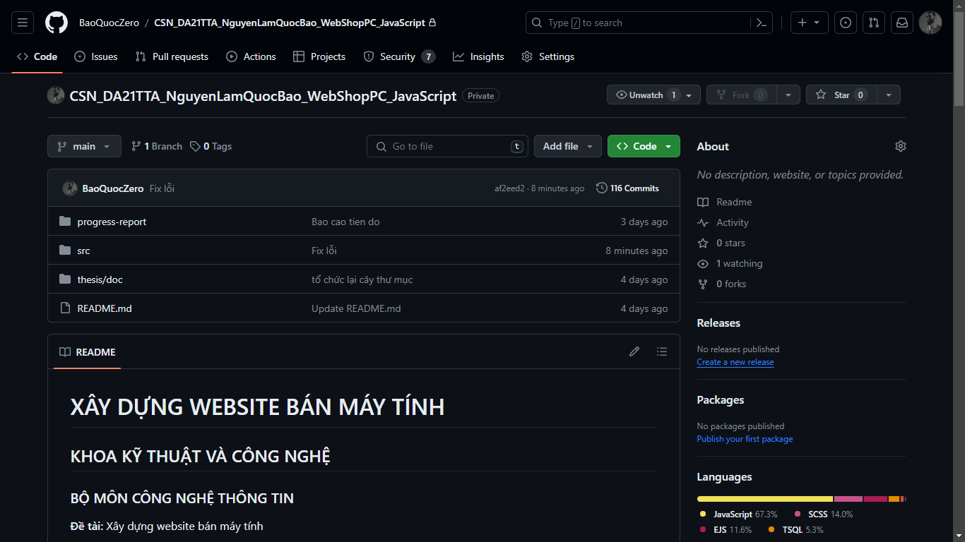
CHƯƠNG 3: HIỆN THỰC HÓA NGHIÊN CỨU
5. Thêm trang chi tiết sản phẩm và đặt hàng trên reactjs
Thêm chức năng tìm kiếm cho trang web.
Đưa dự án lên github.

Slide 14
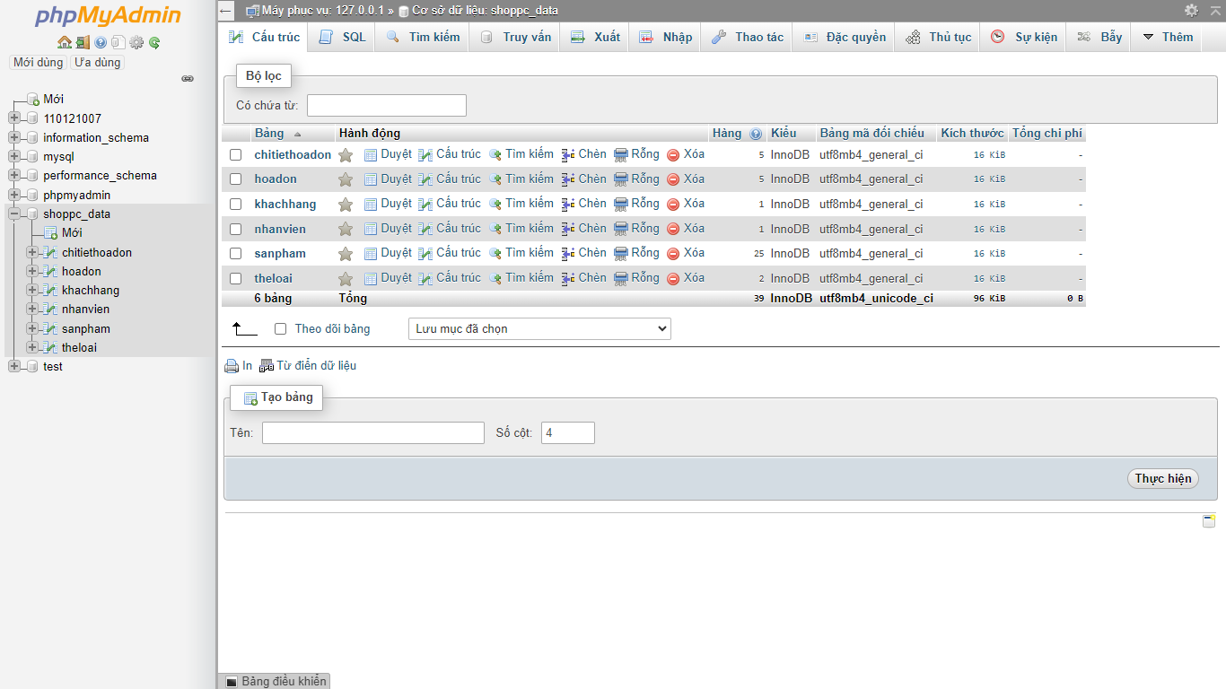
CHƯƠNG 4: KẾT QUẢ NGHIÊN CỨU
Kết quả đạt được:
Đối với trang server:
Thêm chức năng hiển thị, thêm và cập nhật sản phẩm.
Tạo cơ sở dữ liệu cho dự án

Slide 15
CHƯƠNG 4: KẾT QUẢ NGHIÊN CỨU
Kết quả đạt được:
Đối với trang server:
Thêm sản phẩm từ cơ sở dữ liệu và hiển thị lên server, thêm chức năng lọc theo giá tiền và lọc theo 1 số tiêu chí.

Slide 16
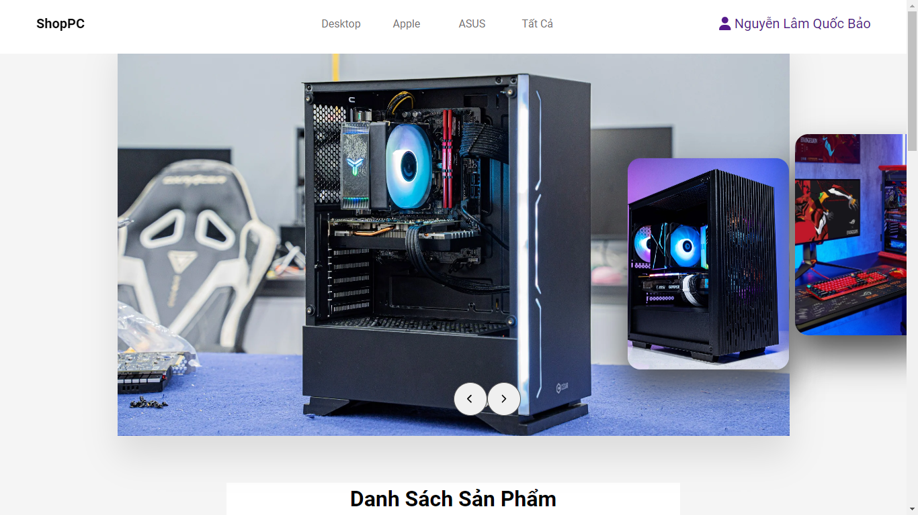

CHƯƠNG 4: KẾT QUẢ NGHIÊN CỨU
Kết quả đạt được:
Đối với trang người dùng:
Xây dựng trang giao diện người dùng và thêm sản phẩm từ server lên trang người dùng.

Slide 17


CHƯƠNG 4: KẾT QUẢ NGHIÊN CỨU
Kết quả đạt được:
Đối với trang người dùng:
Xây dựng trang chi tiết sản phẩm và đặt hàng sản phẩm.

Slide 18
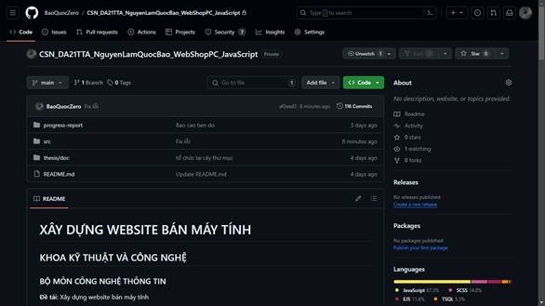
CHƯƠNG 4: KẾT QUẢ NGHIÊN CỨU
Kết quả đạt được:
Đối với trang người dùng:
Thêm chức năng tìm kiếm và đưa dự án lên github.

Slide 19
CHƯƠNG 5: KẾT LUẬN VÀ HƯỚNG PHÁT TRIỂN
Kết luận:
Dự án xây dựng website bán máy tính đã đạt được những kết quả tích cực và mang lại những đóng góp quan trọng trong quá trình triển khai và phát triển. Tôi đã thành công trong việc tạo ra một nền tảng thân thiện người dùng, giúp người tiêu dùng dễ dàng tìm kiếm và mua sắm sản phẩm.
Đối với những đóng góp mới, tôi đã áp dụng các phương pháp và công nghệ mới nhất để cải thiện trải nghiệm người dùng. Giao diện thân thiện, quản lý đơn hàng hiệu quả, và khả năng tương tác cao là những điểm nổi bật mà chúng tôi đã đem đến.
Hạn chế:
Thiếu chức năng thêm sản phẩm vào giỏ hàng.
Thiếu chức năng đăng nhập và đăng kí tài khoản.
Chức năng quản lý hóa đơn đặt hang còn sơ xày.
Giao diện còn sơ xài chưa được nâng cấp
Số lượng sản phẩm hạn chế

Slide 20
CHƯƠNG 5: KẾT LUẬN VÀ HƯỚNG PHÁT TRIỂN
Hướng phát triển:
Tối Ưu Hóa Trải Nghiệm Người Dùng: tăng cường phát triển,mở rộng thêm các chức năng mới để tạo ra trải nghiệm mua sắm trực tuyến trơn tru và thuận lợi hơn.
Mở Rộng Danh Mục Sản Phẩm: Thêm vào danh mục sản phẩm những loại mới và đa dạng để đáp ứng nhu cầu của khách hàng.
Học hỏi và tìm hiểu: tăng cường sự hiểu biết của bản thân từ việc học thêm những kiến thức cần thiết trong việc xây dựng và phát triển website.

